Slide 1
생명현상의 필요조건
물질: 물, 탄수화물, 지방, 단백질, 핵산, 기타 대사물질
구조: 물질로 구성된 세포, 조직, 기관, 기관계, 개체
물질대사: 물질의 변화, 에너지 대사
에너지 획득 및 소비
자극에 대한 반응
생식: 종의 영속성

Slide 2
물(H2O)
극성분자: 여러가지 다른 물질을 녹임
응집능력: 수소결합
화학반응 촉진: 수소결합
친수성
소수성
물의 이온화: 산도(acidity, pH)

Slide 3
물분자의 극성

Slide 4
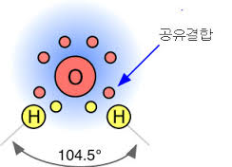

Slide 5
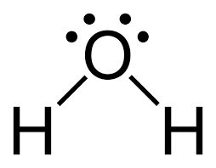

Slide 6
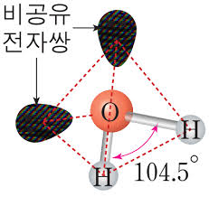

Slide 7
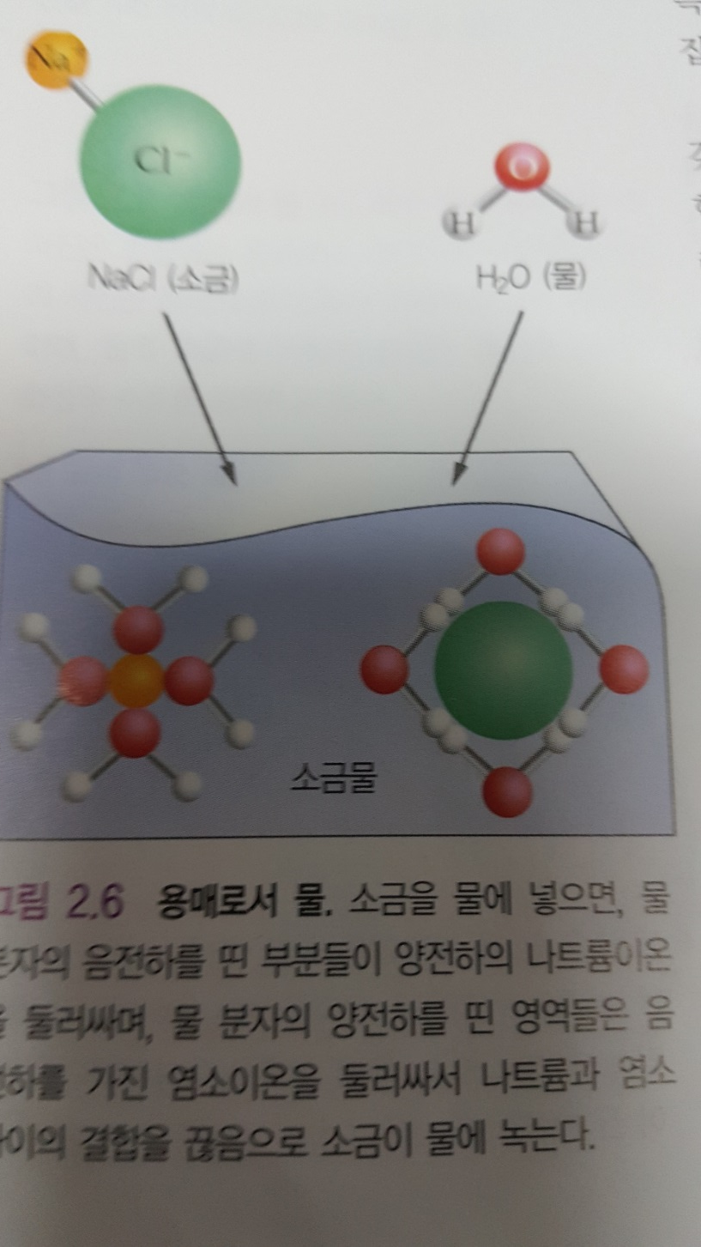
용매로서의 물

Slide 8
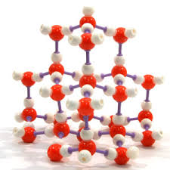
얼음

Slide 9
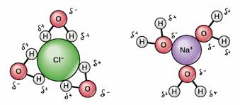
친수성 물질
친수성 물질
극성분자
2. 이온결합 물질

Slide 10
소수성물질

Slide 11
물분자의 이온화

